Slide 1

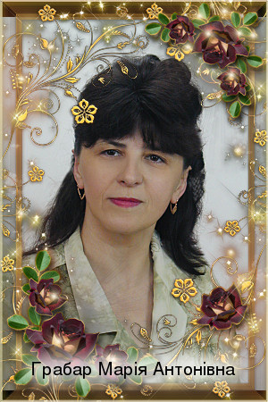
22
Портфоліо
вчителя початкових класів
загальноосвітньої школи
І-ІІІ ступенів №2
м. Заліщики
Грабар
Марії Антонівни
Портфоліо
вчителя початкових класів
загальноосвітньої школи
І-ІІІ ступенів №2
м. Заліщики
Грабар
Марії
Антонівни

Slide 2

Зміст
  Загальні відомості
  Науково-методична
  діяльність
  Результати педагогічної
діяльності
  Позакласна діяльність

Slide 3

Давайте познайомимось
Дата народження: 23 травня 1965 р.
Місце навчання:
ЗОШ с. Улашківці Чортківського району
1980-1984 рр. Чортківське педагогічне училище
1987-1991 рр. Тернопільський державний педагогічний інститут ім.Я. Галана
Спеціальність: вчитель початкових класів
Місце роботи: загальноосвітня школа І-ІІІ ступенів №2 м.Заліщики
Остання атестація : 2008 р.
Категорія: вища
Звання: «Старший вчитель»
Нагороджена нагрудним знаком
«Відмінник освіти України»
Педагогічний стаж: 28 років.

Slide 4

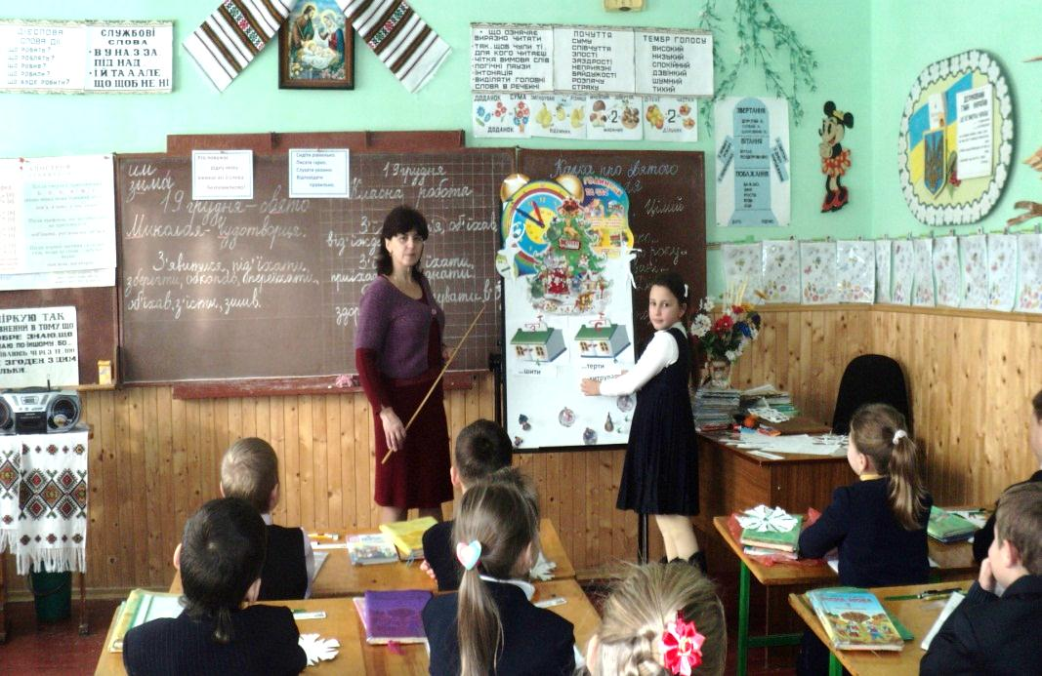
Моє педагогічне кредо: вчити тонко й професійно.
Ставитись до учня з любов,ю: вимогливо, але з добром.

Slide 5

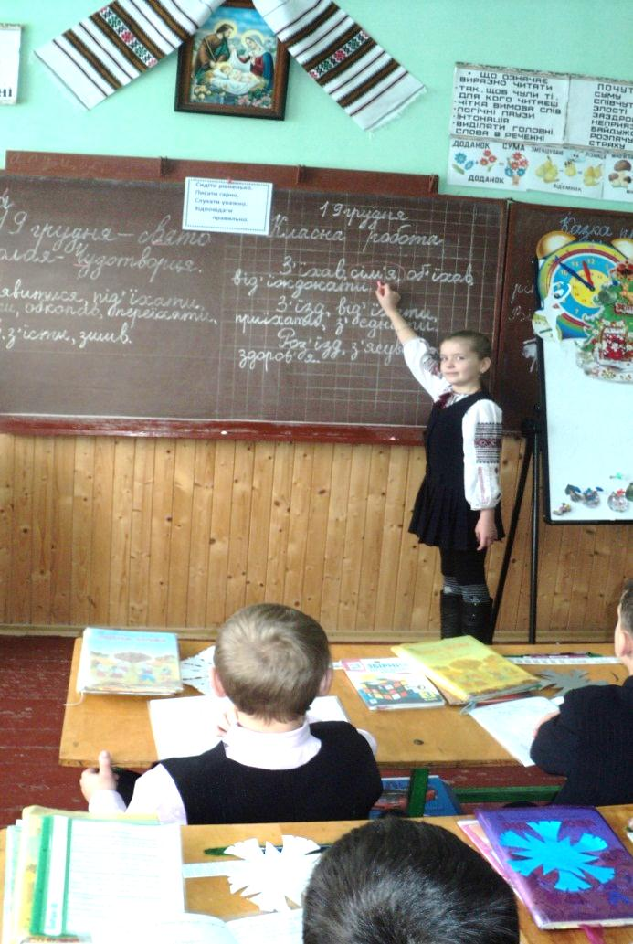
Проблема, над якою працюю:
Диференційоване навчання учнів на уроках математики та української мови
Сутнісне ядро проблеми:
Я не просто навчаю,що робити, що знати, а навчаю загальних способів вирішення будь-якого завдання

Slide 6


Slide 7

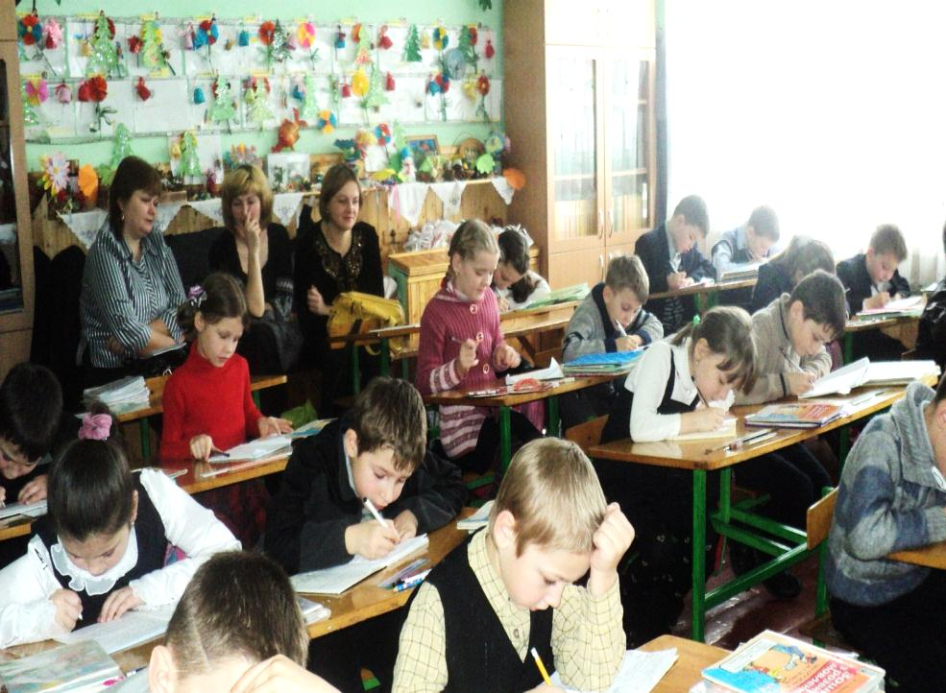
Методи і прийоми
роботи
Проблемно – пошукові
Дослідницькі
Прийоми інтерактивного навчання:
Мозковий штурм
Мікрофон
Навчаючи – вчусь
Спільні та індивідуальні проекти
Використання ігрових ситуацій.
Диференційоване навчання

Slide 8

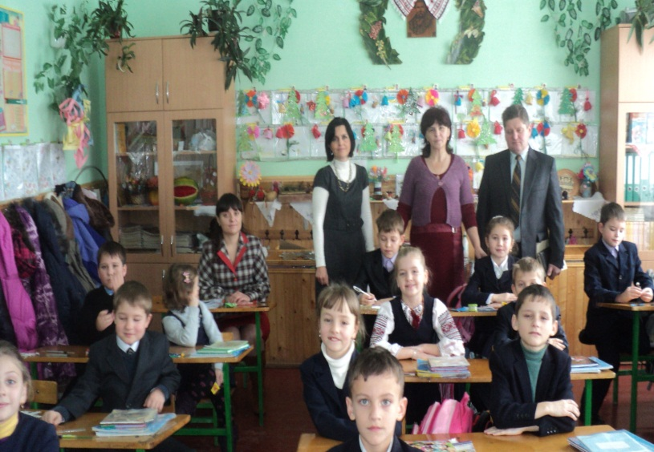
Очікувані результати
В учнів:
виникає бажання вчитися
наявність культури спілкування- вміння вести дискусію,обговорення,приймати важливе рішення
вміння організовувати свою працю і працювати з іншими
розвиток творчих здібностей
співробітництво, уміння відстояти
свою точку зору,
контролюють і оцінюють результати
своєї діяльності

Slide 9
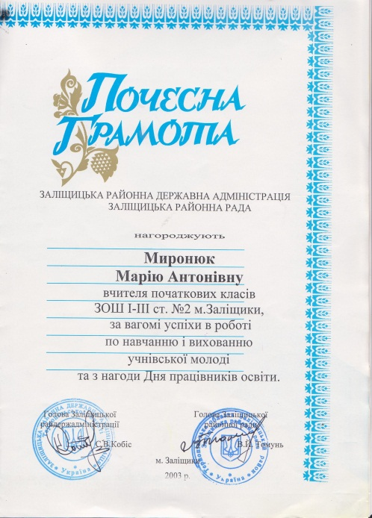
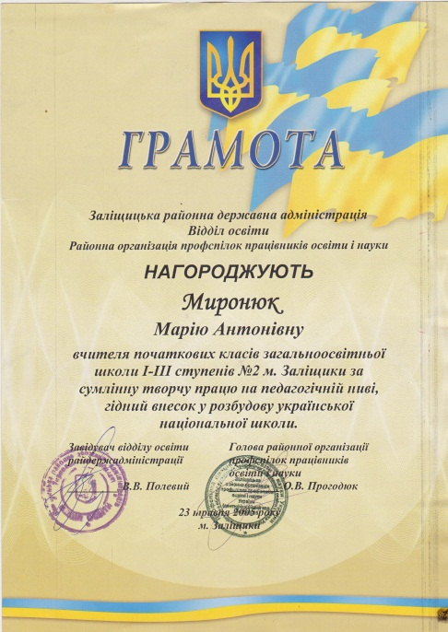
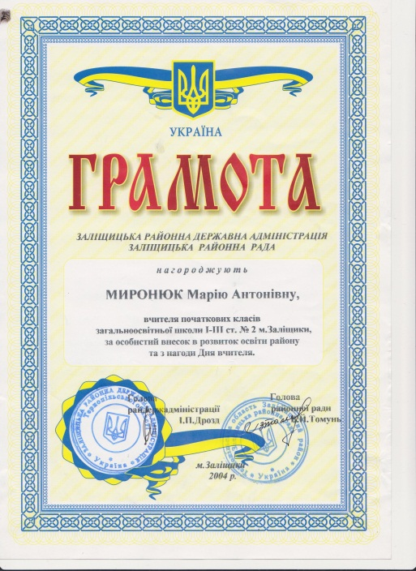
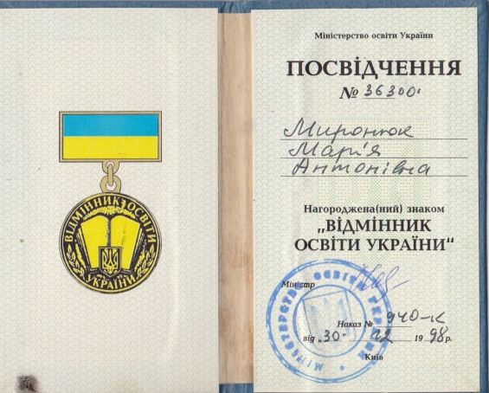
Мої нагороди

Slide 10
Схема моєї професійної діяльності
Навчальна робота
Методична робота
Позакласна робота

Slide 11
Навчальна діяльність
Урок
Диференційована робота
Індивідуальна робота
Нестандартні уроки
Урок-гра
Інтегровані уроки
Українське читання
Математика
Урок-змагання
Урок-спілкування
Урок-подорож
Українська мова
Основи здоров’я
Урок -захист проекту
Я і Україна
Інноваційні технології

Slide 12
Методична робота
Відкриті уроки
Районні семінари
Керівник школи ППД
Самоосвіта
Розробка методичних рекомендацій
Впровадження передового прогресивного досвіду

Slide 13
Виховна діяльність
Виховні завдання на уроці
Виховна мета
Народознавчі традиції
Робота з батьками
Батьківські збори
Виховні заходи, родинні свята
Екскурсії
Педагогізація батьків
Спільна робота
Підняття самооцінки й авторитету батьків у становленні їхньої дитини
Розвивальні навички

Slide 14
Дослідницька діяльність
Анкетування учнів,батьків
Створення учнівських портфоліо
Використання діагностичних карток
Індивідуальні та групові бесіди з учнями, батьками

Slide 15
Результати роботи розумової навчальної діяльності учнів
Українська мова
Математика

Slide 16

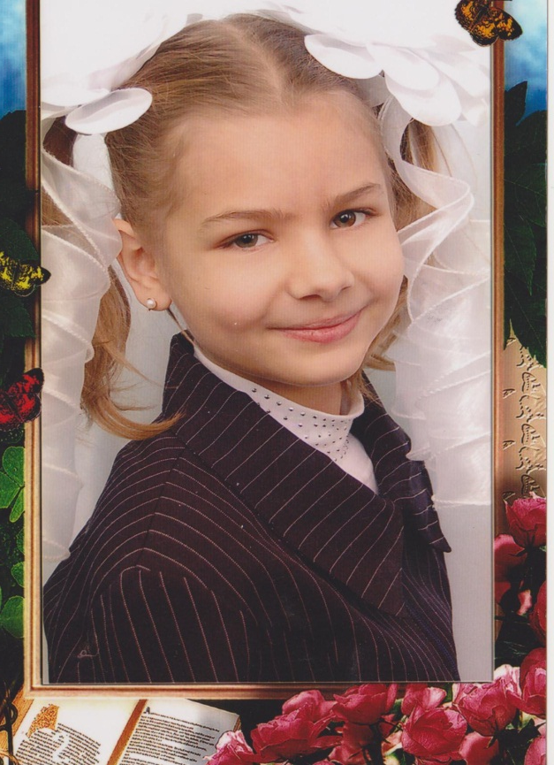
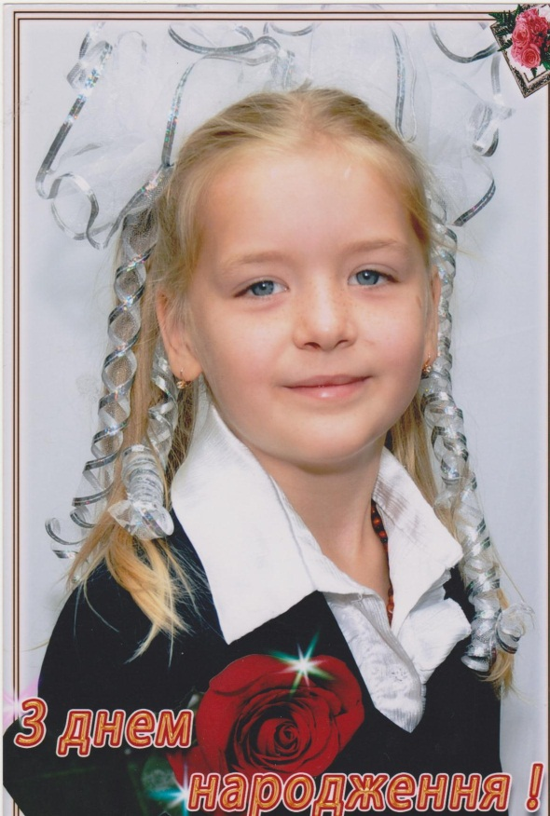
Досягнення моїх учнів
Герман Тетяна
2009 р-ІІІ місце у конкурсі
знавців мови ім. П.Яцика
Коханюк Ірина 2010 р.- ІІ місце у конкурсі
2012 р. – ІІ місце у конкурсі знавців мови ім. П.Яцика
знавців мови ім. П.Яцика

Slide 17

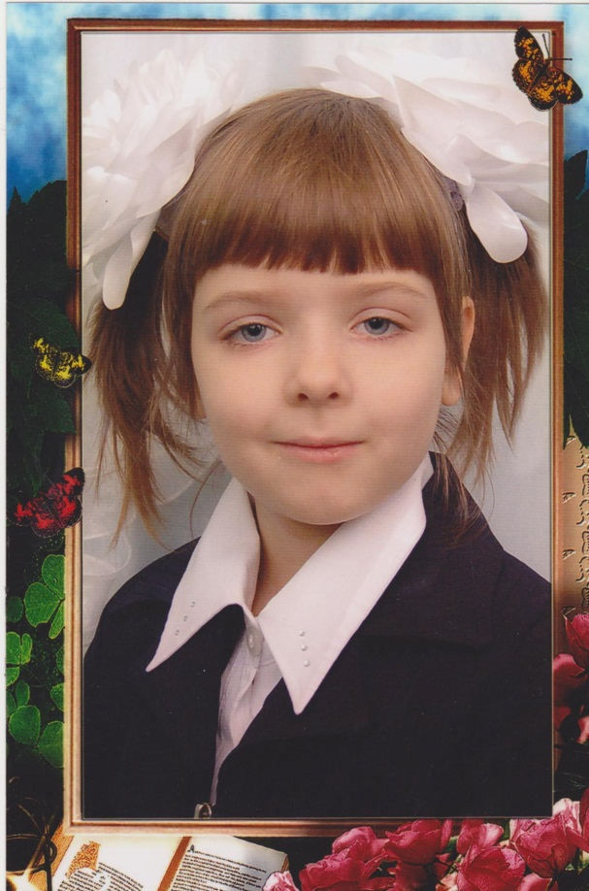
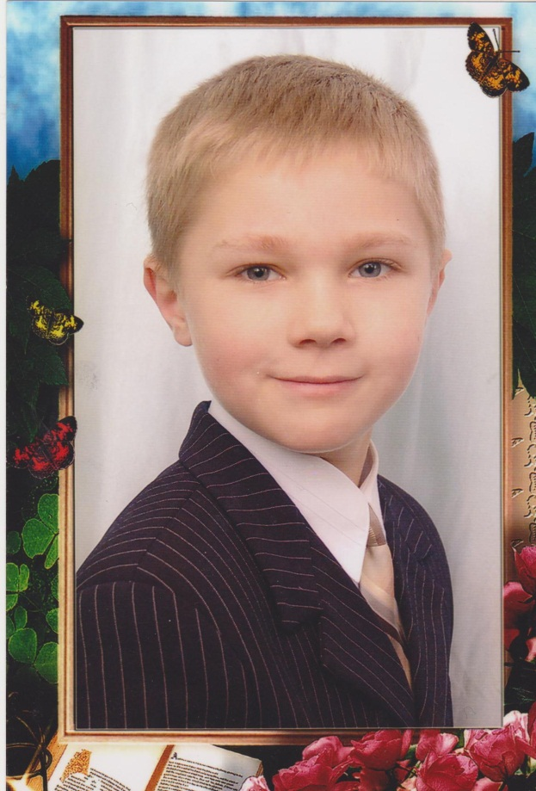
Досягнення моїх учнів
Грушко Тетяна
І місце у конкурсі творчих робіт
« Як би я був президентом…»
Дрозд Іван
І місце у конкурсі малюнків
«Щаслива родина – багата країна»

Slide 18
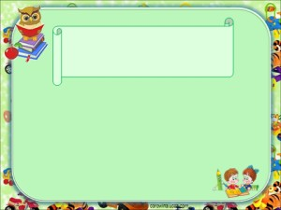
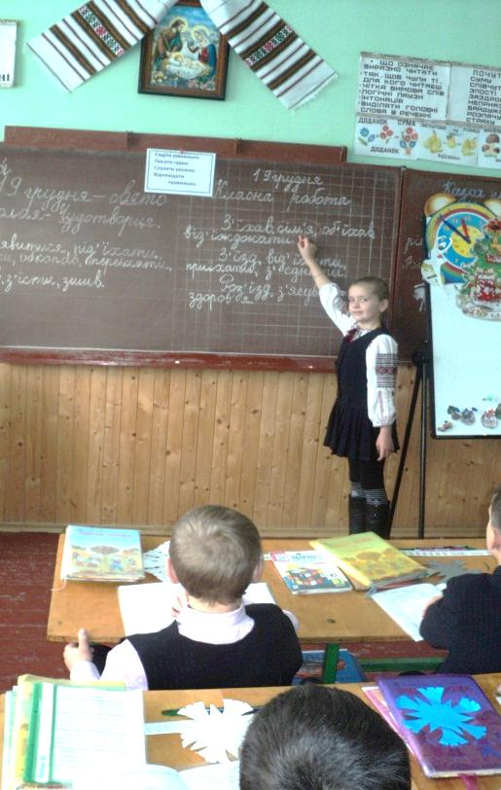
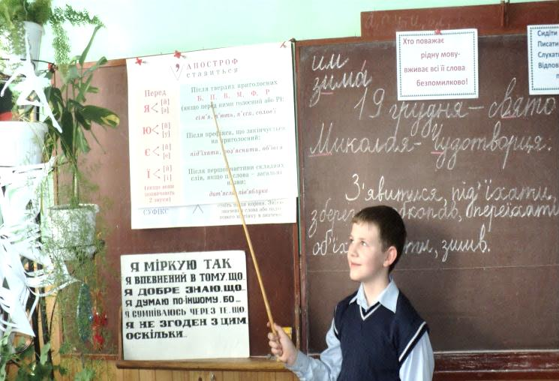
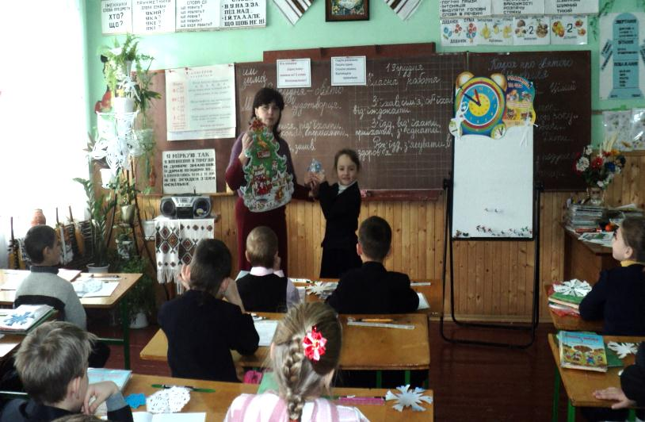
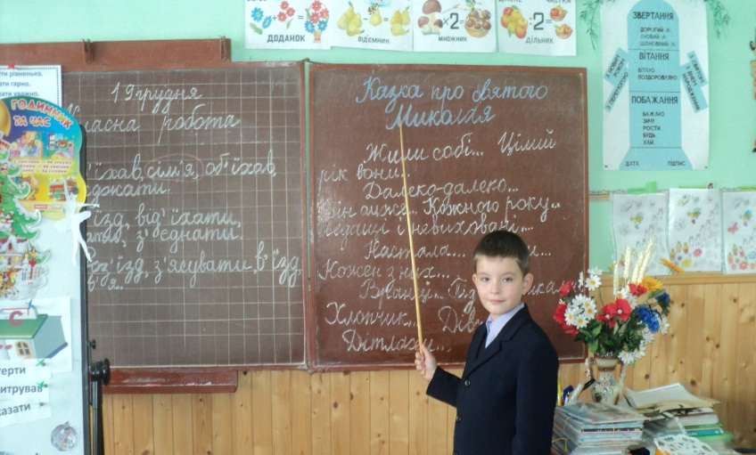
Фотоколаж відкритих уроків
Українська мова
Тема. Апостроф
після префіксів

Slide 19
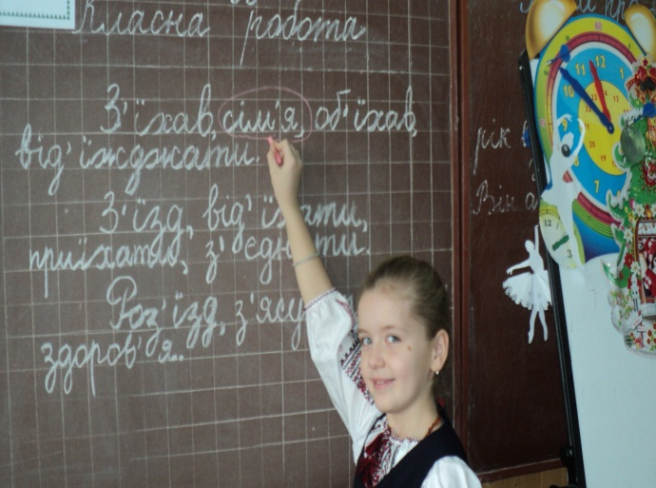
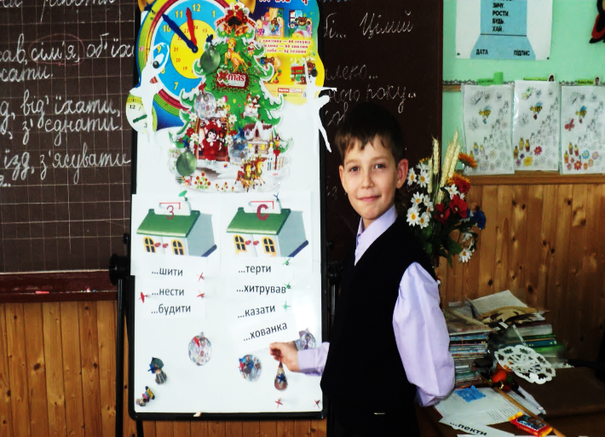
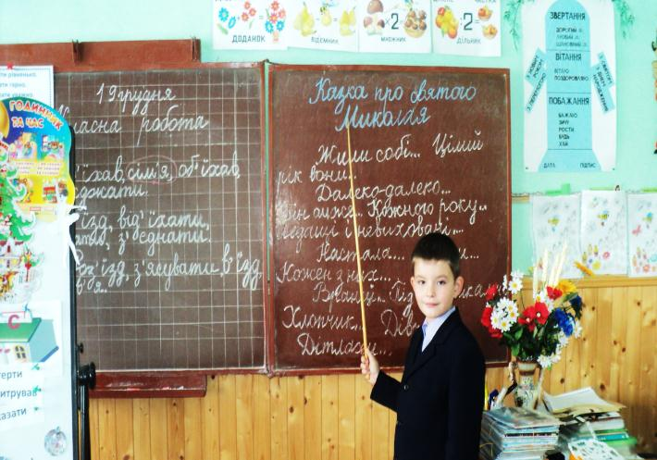

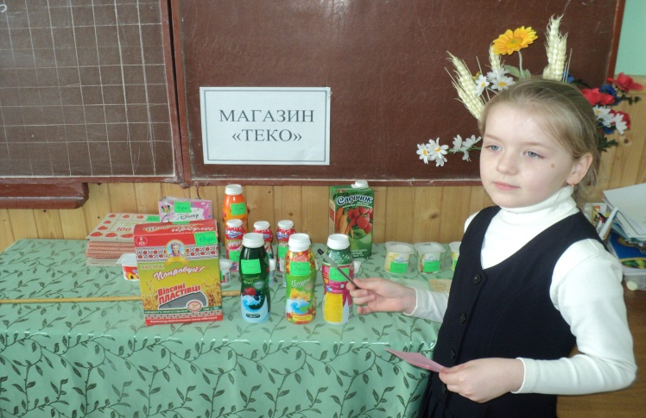
Д
Диференційована робота Гра під час складання казки «Знайди зайве слово»
Інтерактивна гра
«Магазин «ТЕКО»
Українська мова (3 кл.)
Гра «Засели
будиночки»

Slide 20

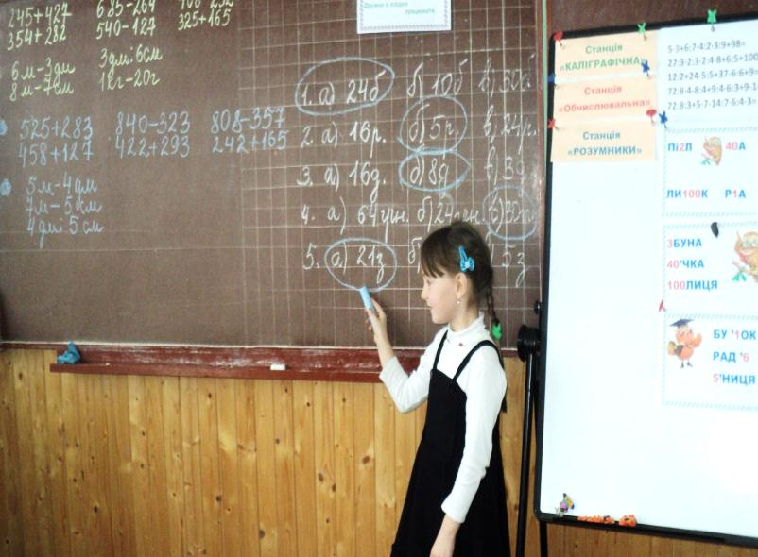
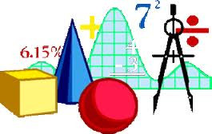
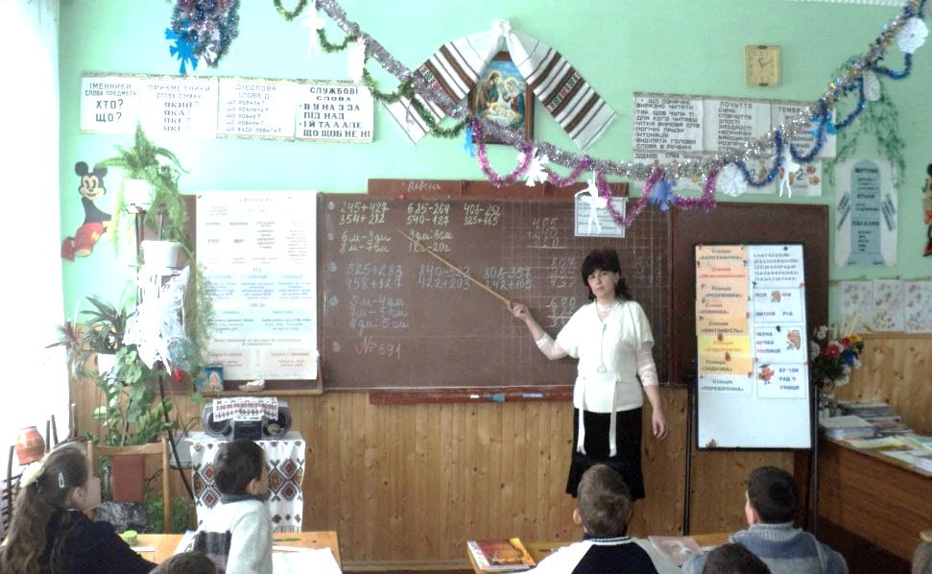
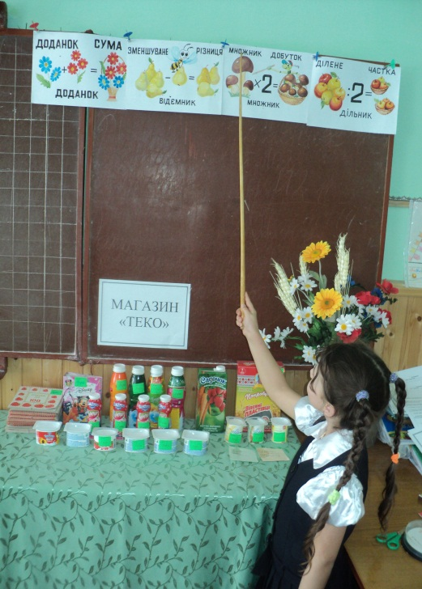
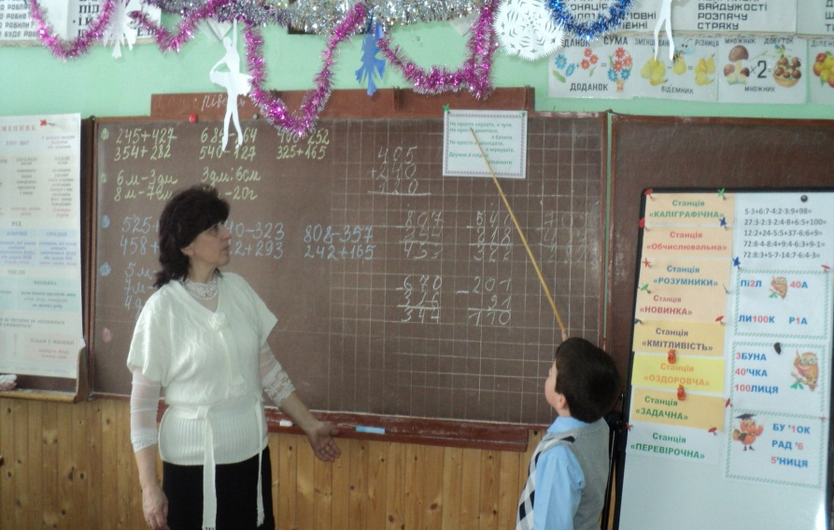
Незвичайна подорож у математичне царство….
Диференційована
робота на уроці

Slide 21

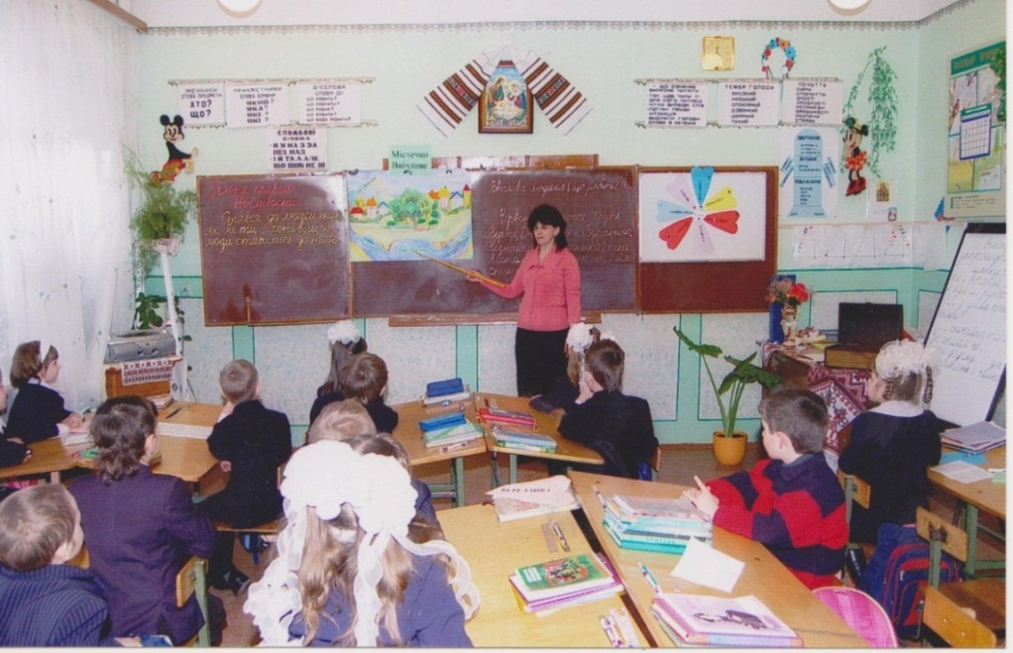
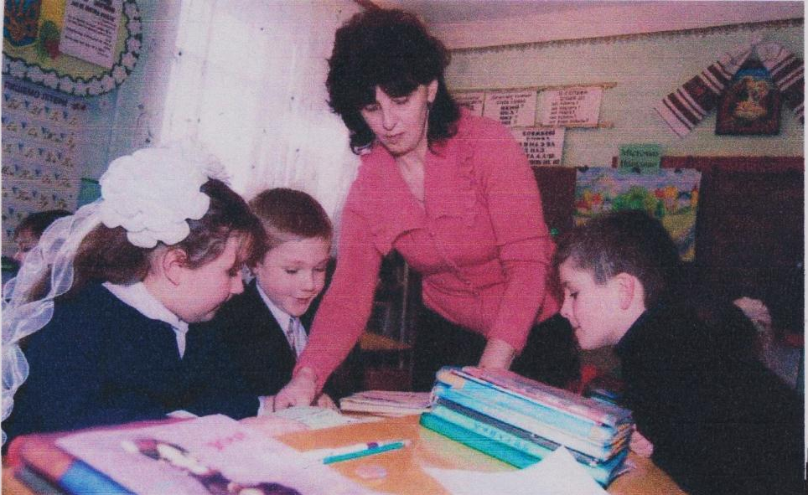
І
Інтегрований урок з української мови і курсу «Я і Україна» у 2 класі
Групова робота
на уроці

Slide 22

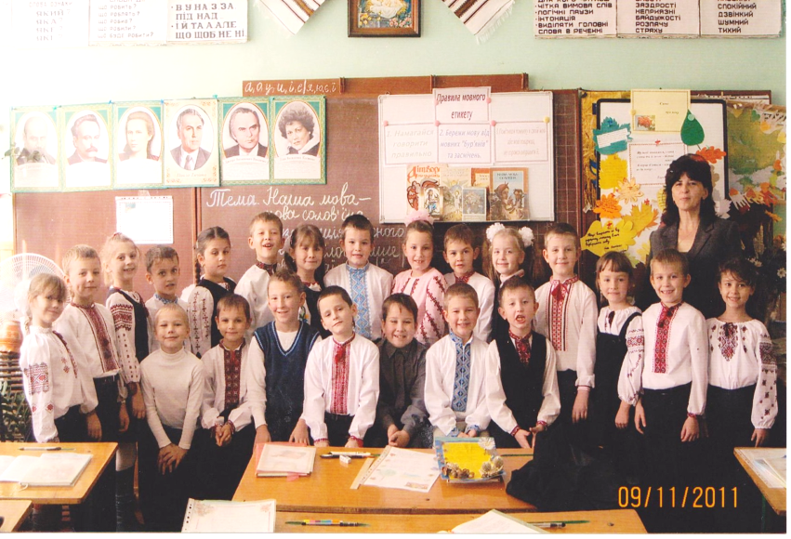
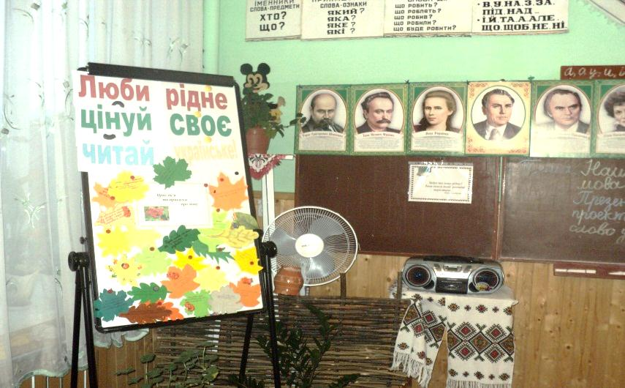
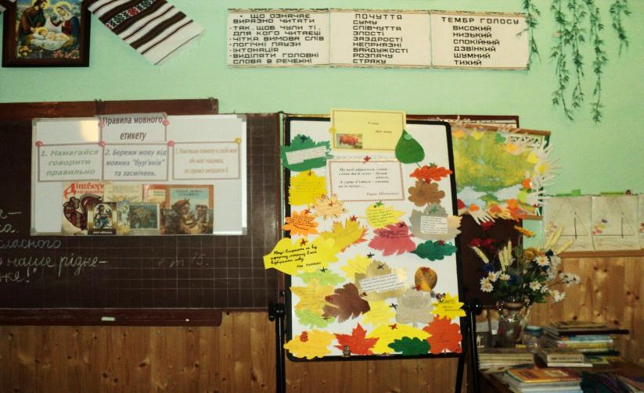
Позакласне читання
«О слово рідне, слово українське»
Урок-захист
класного проекту

Slide 23

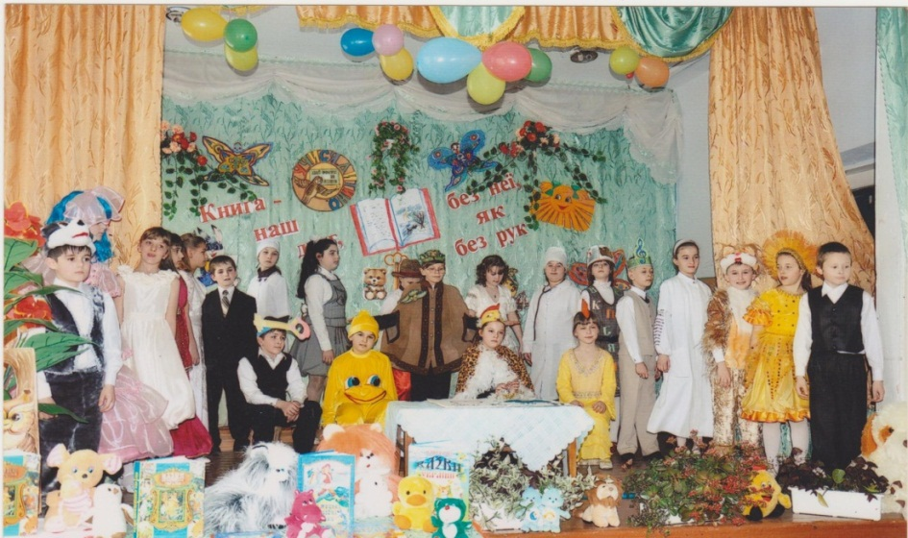
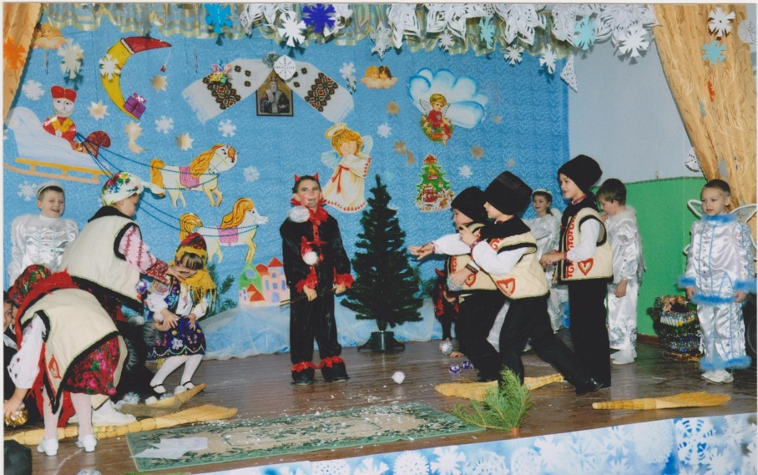
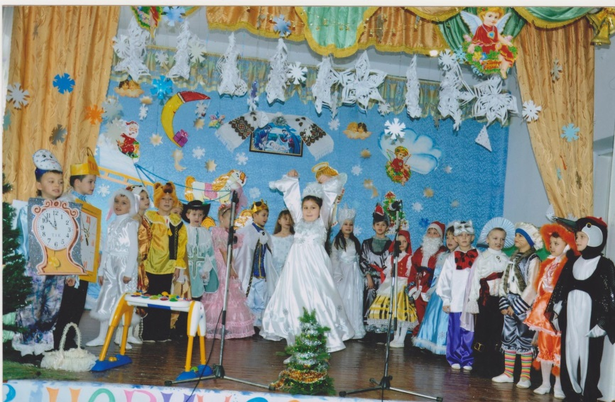
Віночок
радісних світлин
Різдвяні
зустрічі
для батьків
Інсценізоване
свято Миколая
Новорічна казка

Slide 24

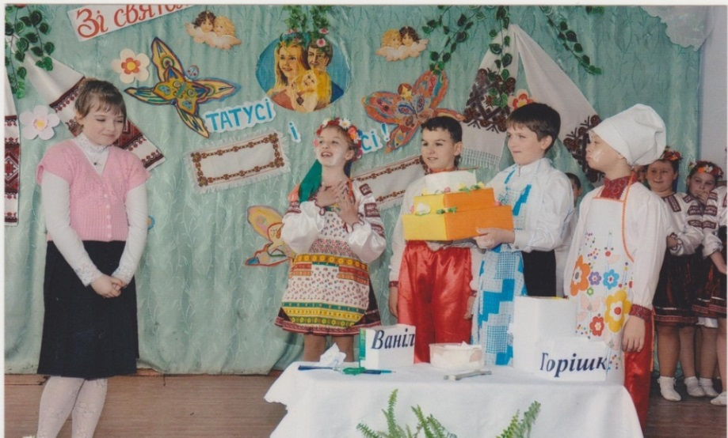
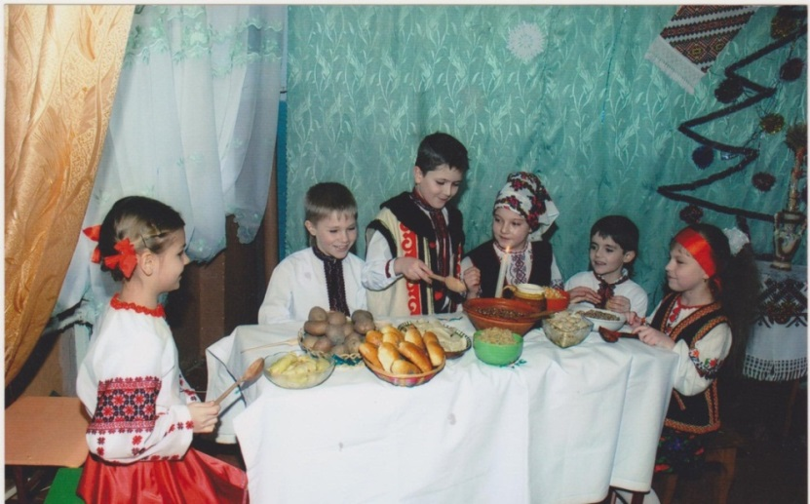
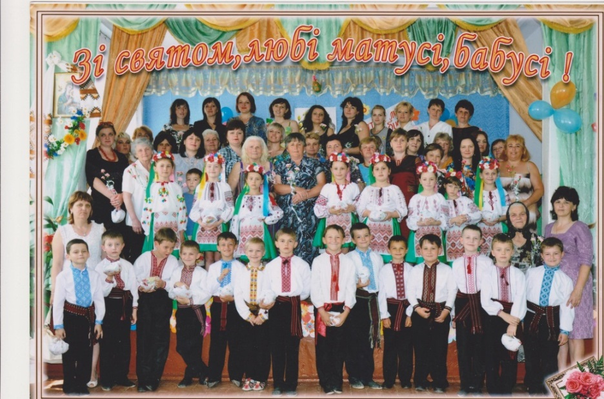
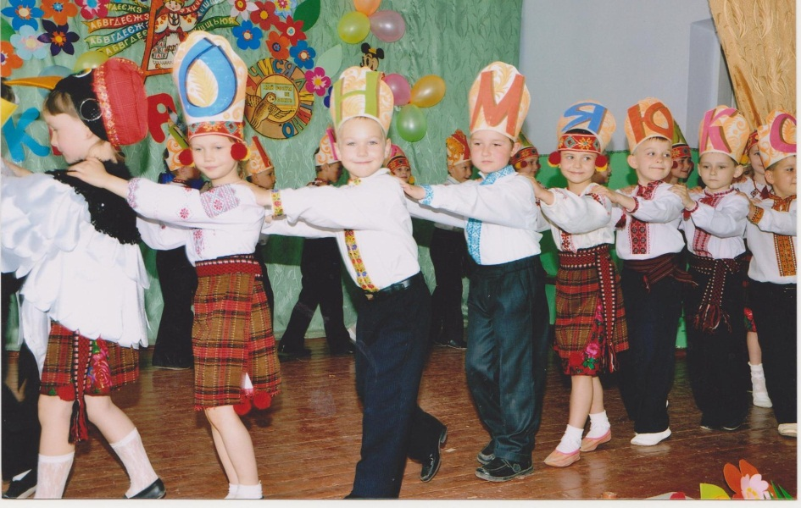
Родинні
свята
Торт для мами
від дітей і тата Свята вечеря
за столом
Найрідніші й найдорожчі
прийшли до нас у гості….
Найперший друже,
прощавай!

Slide 25
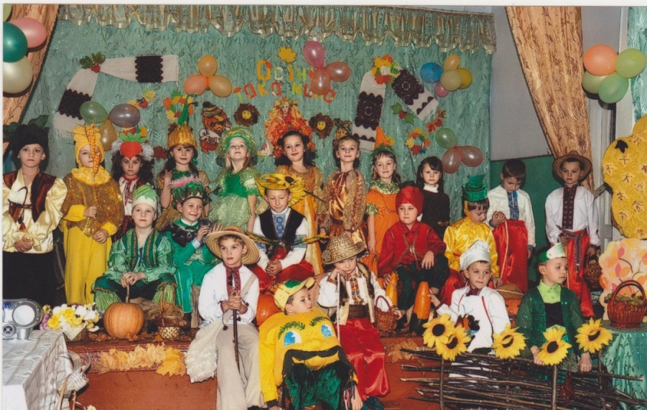
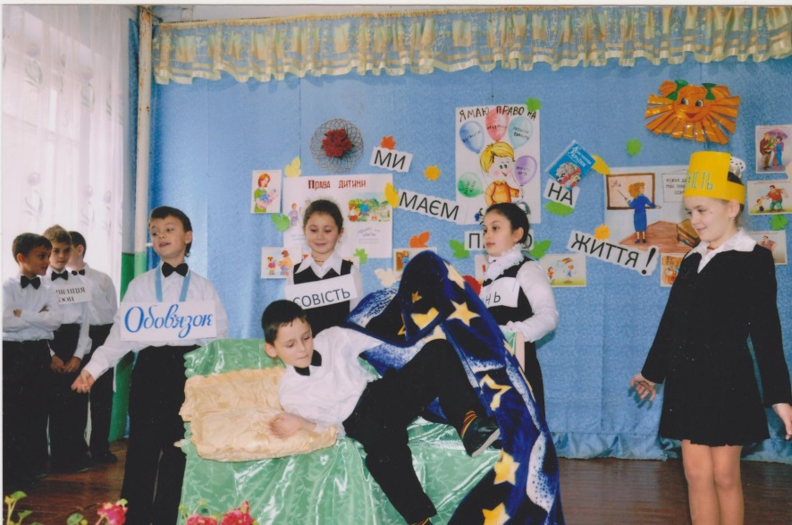
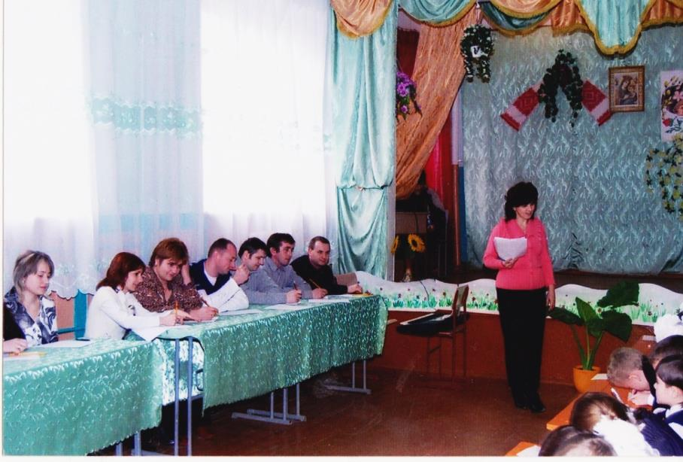
Дружимо з книгою ,
знаємо
свої права , вітаємо осінь…
Цікаве спілкування
із батьками

Slide 26
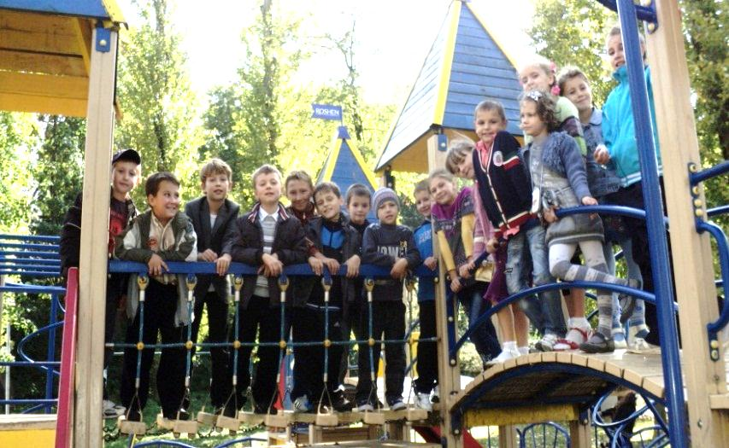
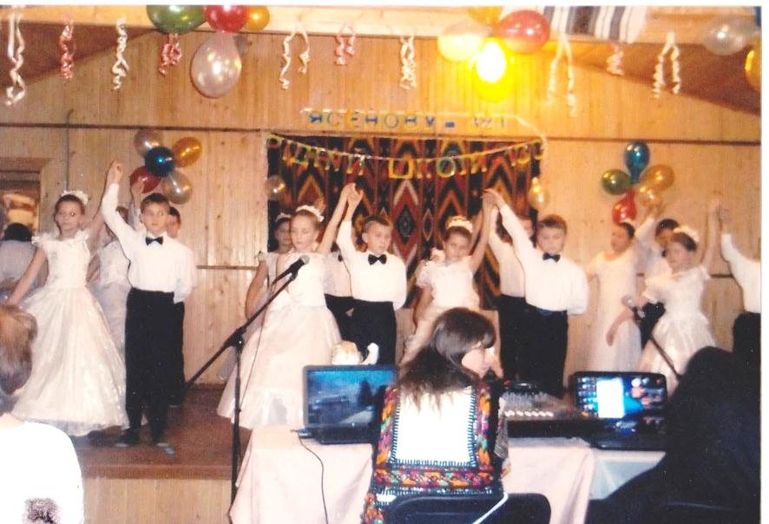
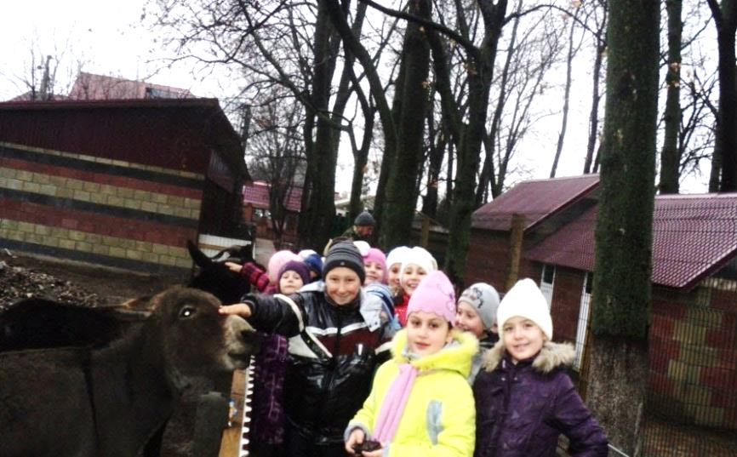
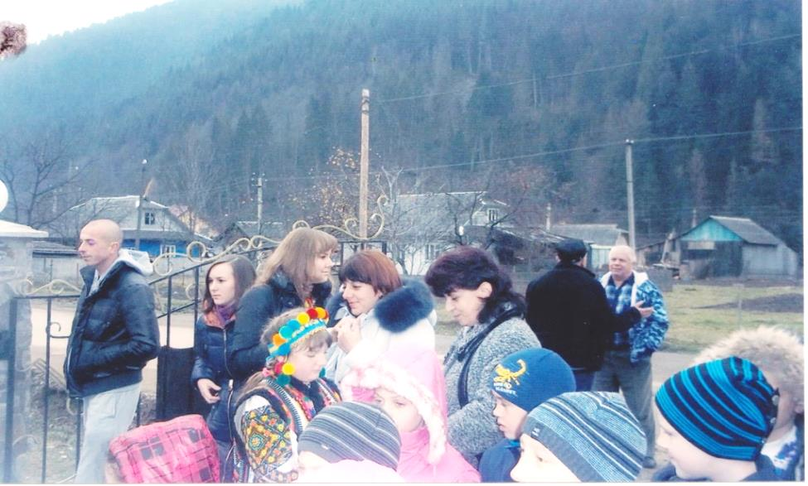
Стежками рідного краю…
У місцевому
зоопарку
с.Торське В дарунок – вальс…
Зустріч з друзями –
школярами с. Верхній Ясенів

Slide 27
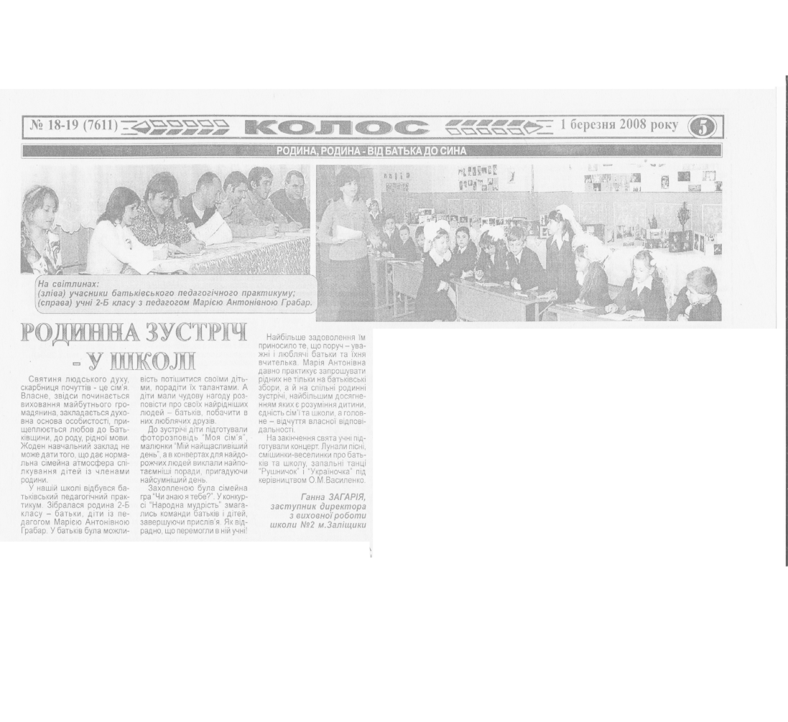

Про нас пишуть…

Slide 28

Дякую за увагу!

